Slide 1
LA FAMILIA...
GRADO PRIMERO 2020 - NORMAL SUPERIOR DE MARÍA

Slide 2
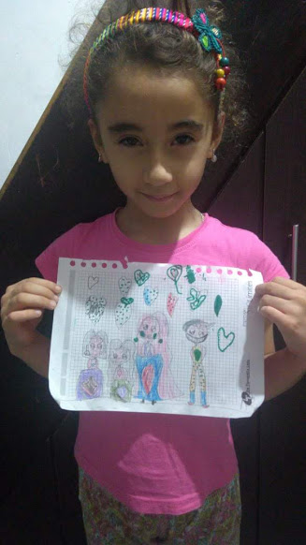
LA FAMILIA...
ES LA UNIÓN Y LA ALEGRÍA DE CADA DÍA

Slide 3
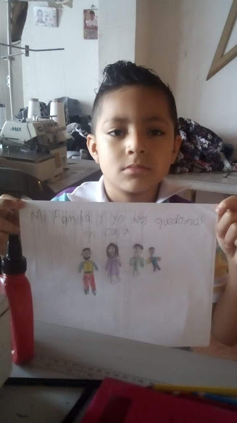
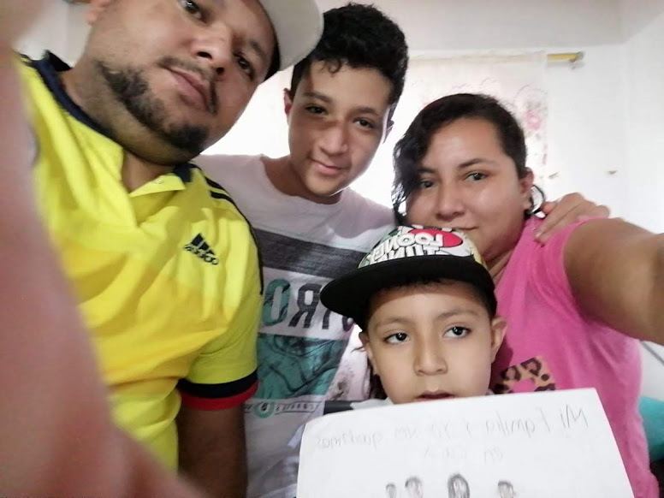
LA FAMILIA...
Y YO NOS QUEDAMOS EN CASA. Cristopher

Slide 4
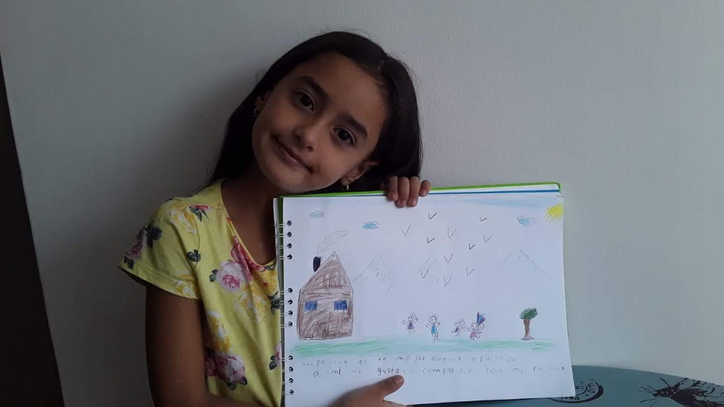
LA FAMILIA...
ES LO MEJOR QUE ME HA PASADO. ME GUSTA COMPARTIR CON MI FAMILIA. Emiliana Ángel

Slide 5
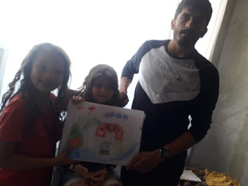
LA FAMILIA...
ME DÁ FUERZA. Geraldine

Slide 6
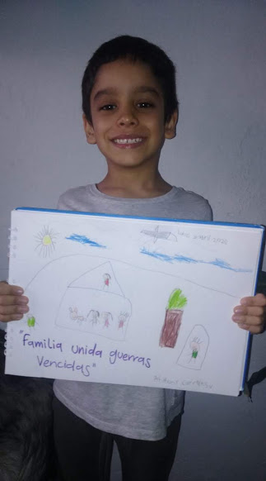
LA FAMILIA...
UNIDA… GUERRERAS, VENCIDAS. Anthony

Slide 7
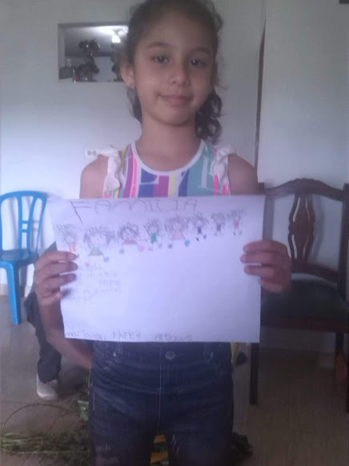
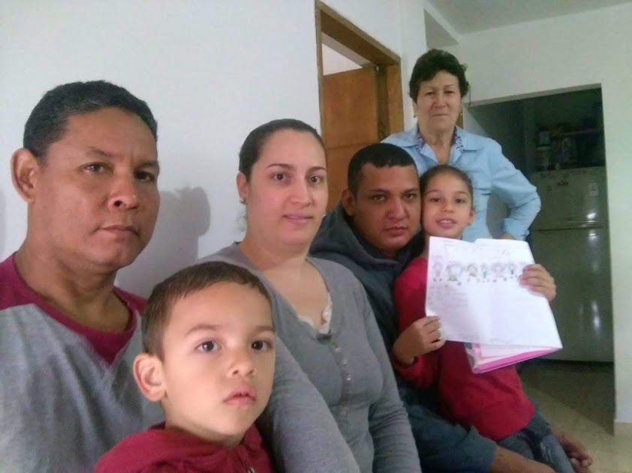
LA FAMILIA...
ES EL REGALO DE DIOS PARA SER NUESTRO SOPORTE. Mariángel

Slide 8
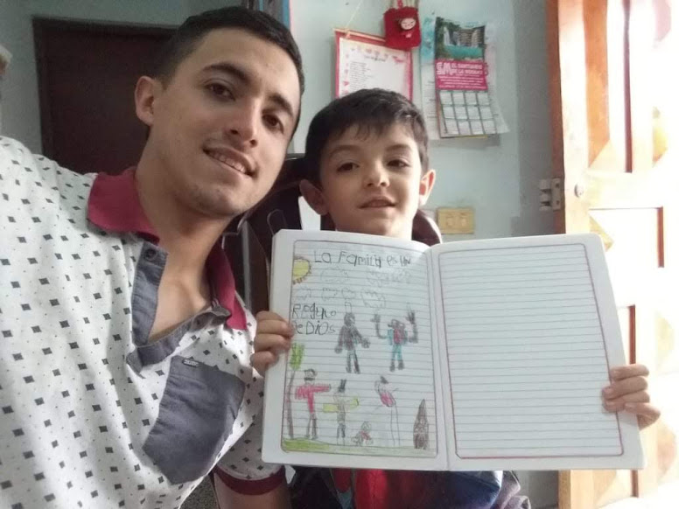
LA FAMILIA...
ES UN REGALO DE DIOS. Diego

Slide 9
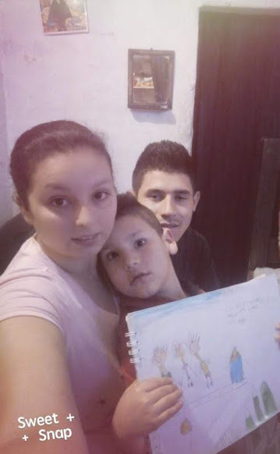
LA FAMILIA...
ES LA QUE ESTÁ SIEMPRE APOYÁNDOME, MI ORGULLO MÁS GRANDE, LOS AMO. Matías

Slide 10
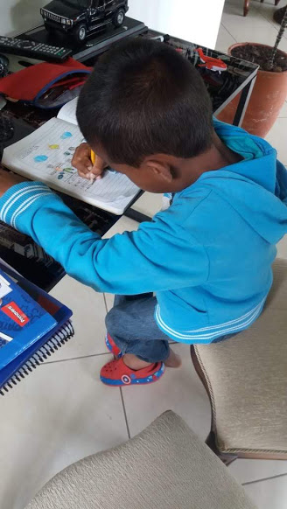
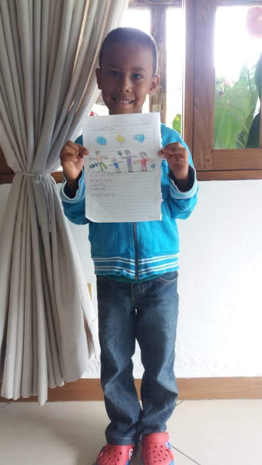
LA FAMILIA...
ES AMOR, COMPRENSIÓN, PACIENCIA Y TOLERANCIA. Jerónimo

Slide 11
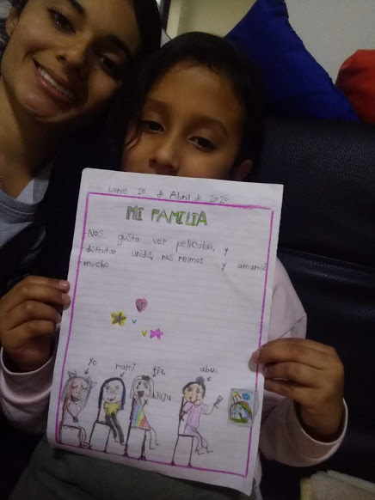
LA FAMILIA...
NOS GUSTA VER PELÍCULAS Y DISFRUTAR UNIDOS, NOS REÍMOS Y AMAMOS MUCHO. Sofía

Slide 12
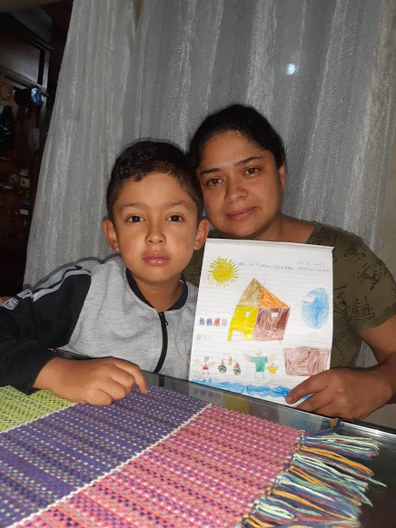
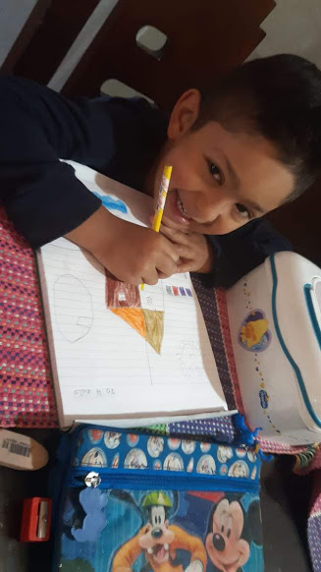
LA FAMILIA...
ES TODO. GRACIAS A DIOS POR LA FAMILIA. Marcos

Slide 13
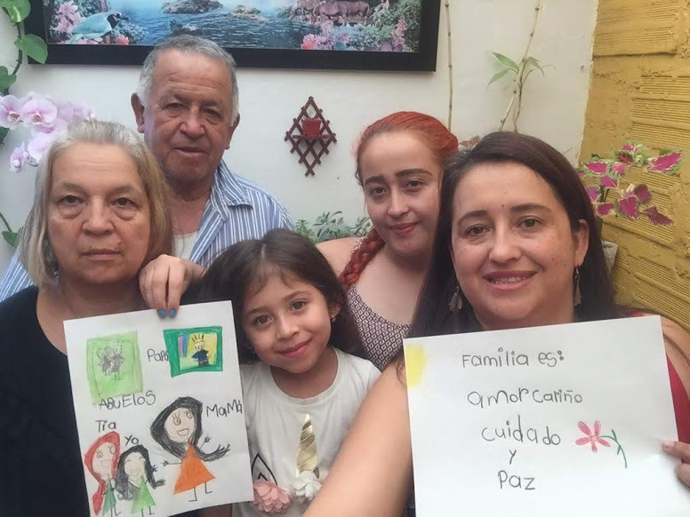
LA FAMILIA...
AMOR, CARIÑO, CUIDADO Y PAZ. María Ángel

Slide 14
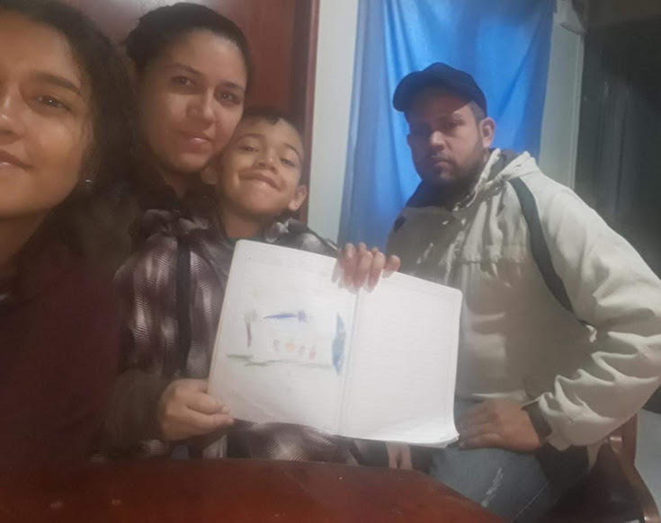
LA FAMILIA...
AMOR Y UNIÓN. Daniel Matías

Slide 15
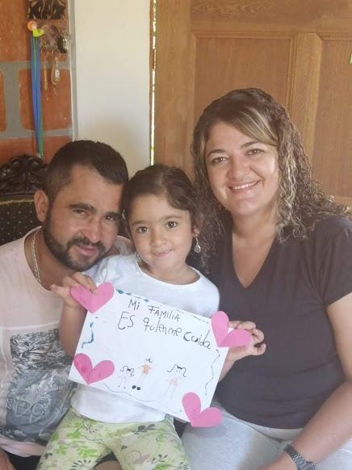
LA FAMILIA...
ES QUIEN ME CUIDA. Emiliana Osorio

Slide 16
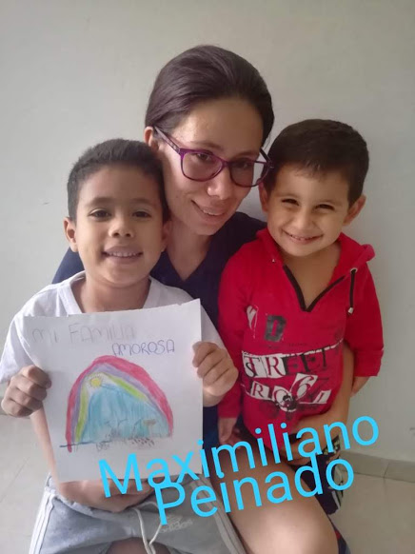
LA FAMILIA...
ES AMOROSA. Maximiliano

Slide 17
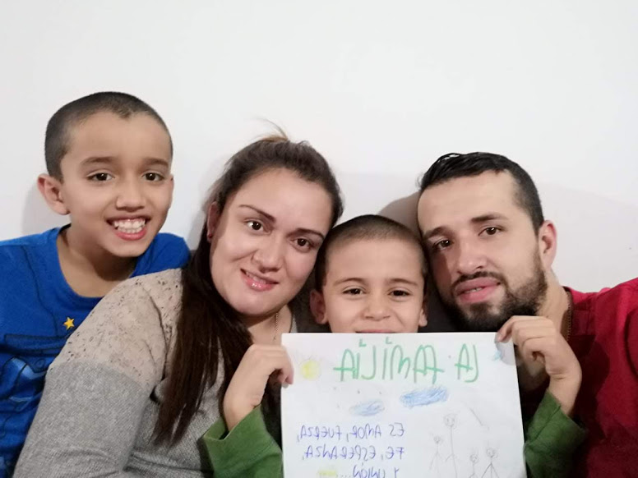
LA FAMILIA...
ES AMOR, FUERZA, FE ESPERANZA Y UNIÓN. Ángel David

Slide 18
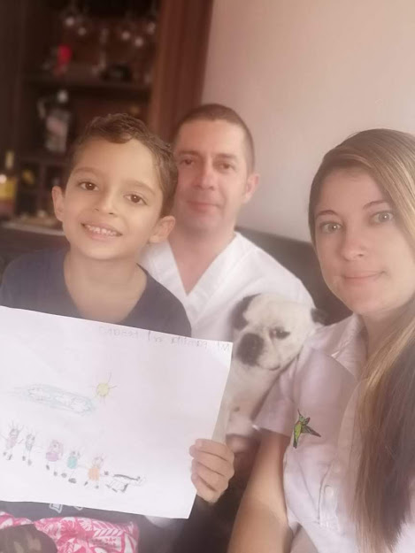
LA FAMILIA...
Está en todo momento. Emiliano Rendón

Slide 19
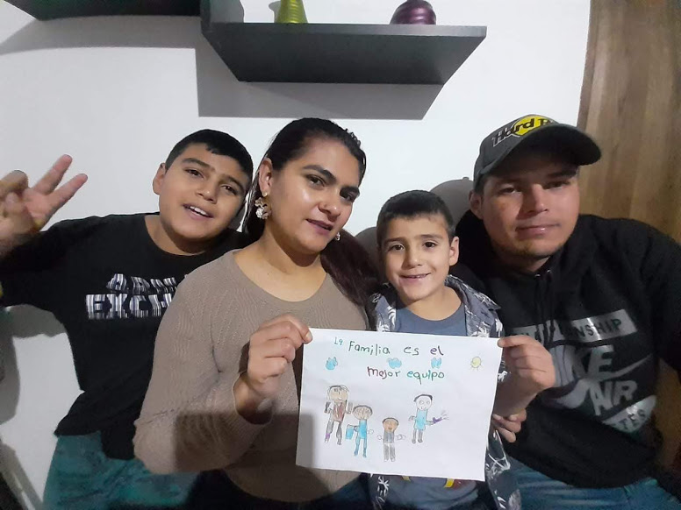
LA FAMILIA...
MI MEJOR EQUIPO. Nicolás

Slide 20
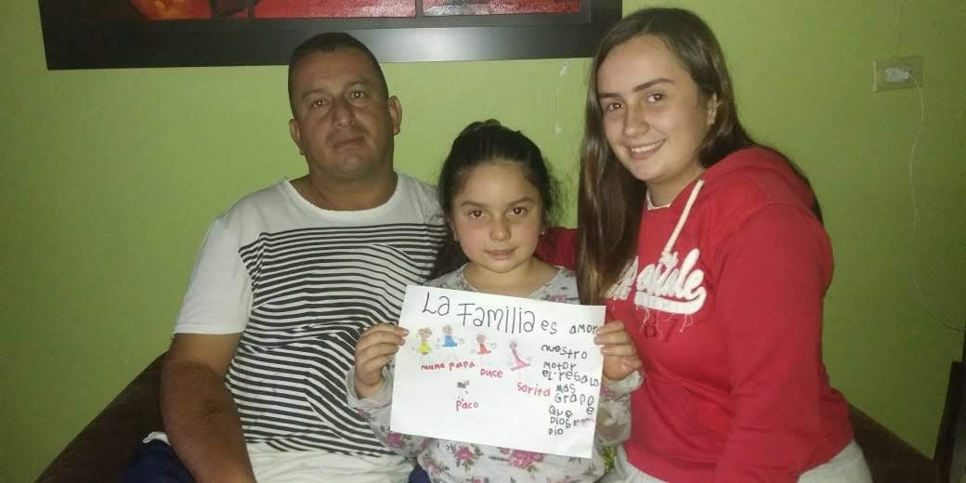
LA FAMILIA...
AMOR, EL MOTOR, EL REGALO MÁS GRANDE QUE DIOS NOS DIÓ . Dulce

Slide 21
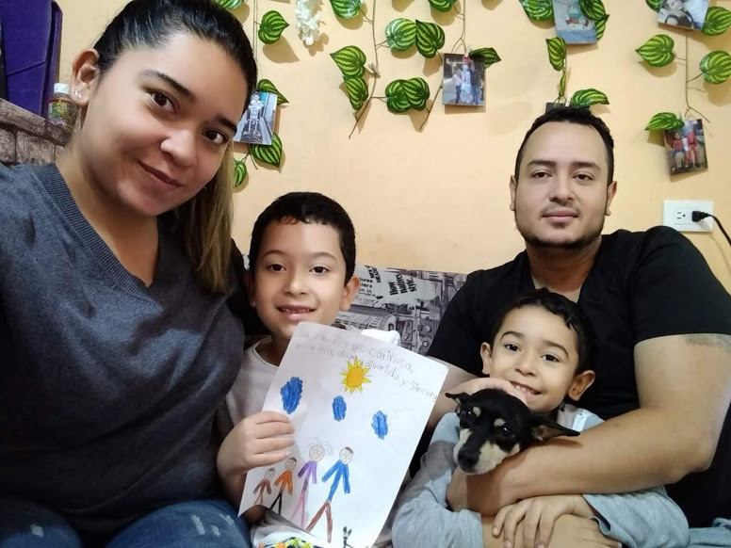
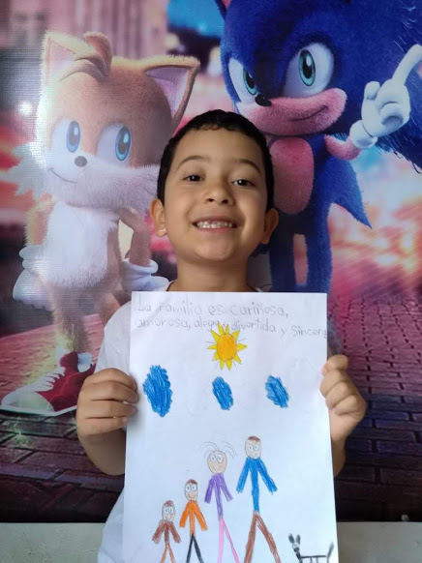
LA FAMILIA...
ES CARIÑOSA, ALEGRE Y DIVERTIDA. Juan José

Slide 22
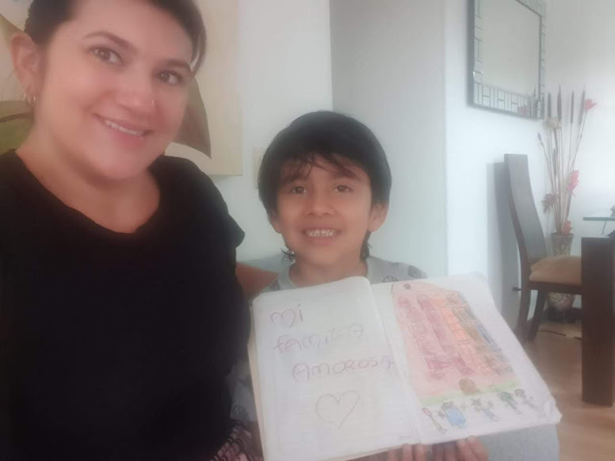
LA FAMILIA...
AMOROSA. Emiliano Salas

Slide 23
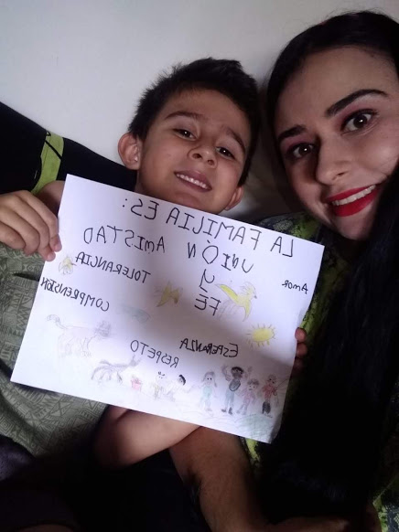
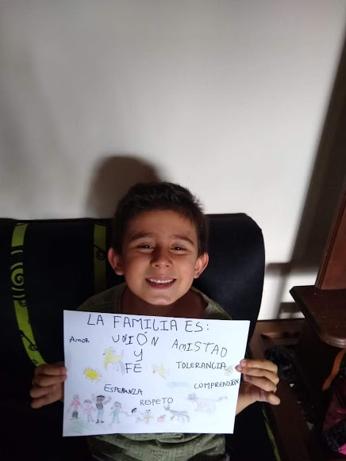
LA FAMILIA...
ES AMOR, UNIÓN, ESPERANZA Y FÉ. Tomás

Slide 24
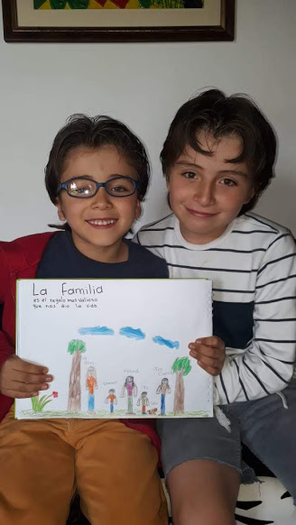
LA FAMILIA...
ES EL REGALO MÁS VALIOSO QUE NOS DIO LA VIDA. Stevan

Slide 25
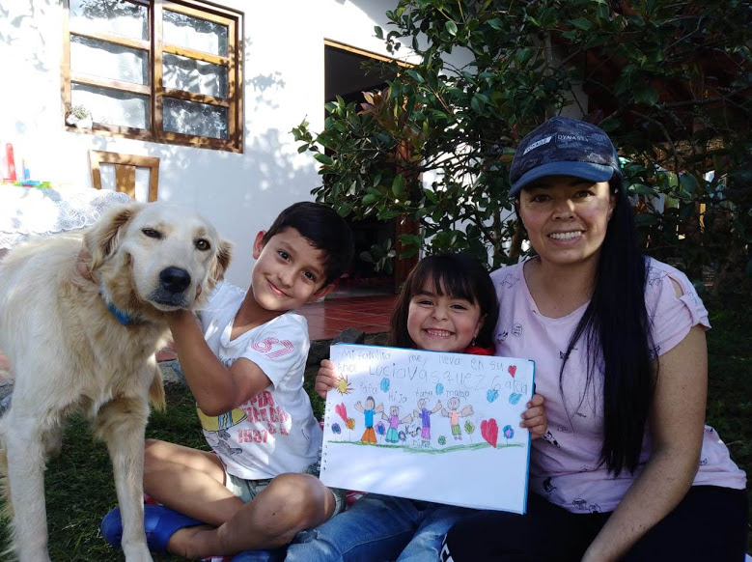
LA FAMILIA...
ME LLEVA EN SU CORAZÓN. Ana Lucía

Slide 26
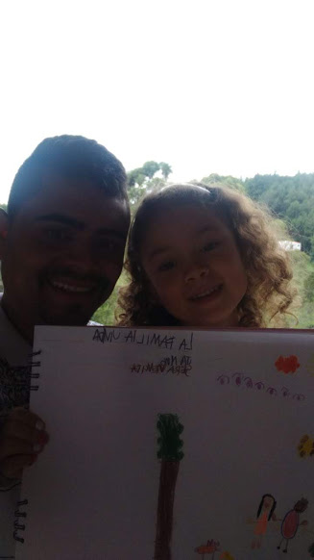
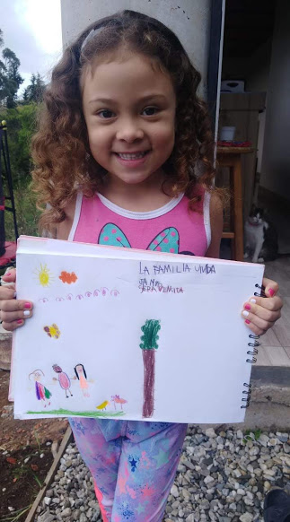
LA FAMILIA...
UNIDA JAMÁS SERÁ VENCIDA. Emiliana Velásquez

Slide 27
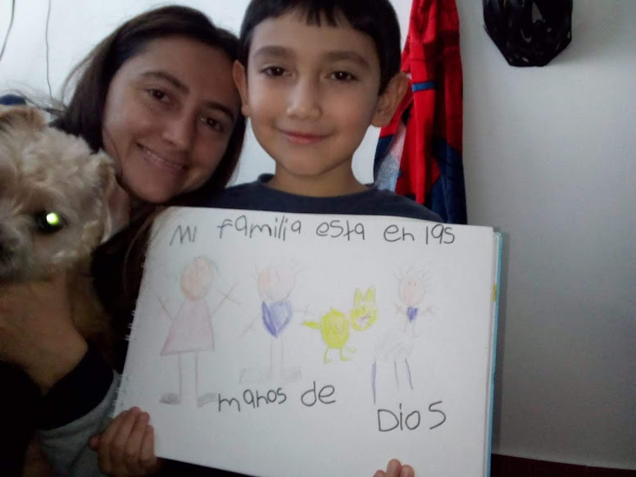
LA FAMILIA...
ESTÁ EN MANOS DE DIOS. Arturo

Slide 28
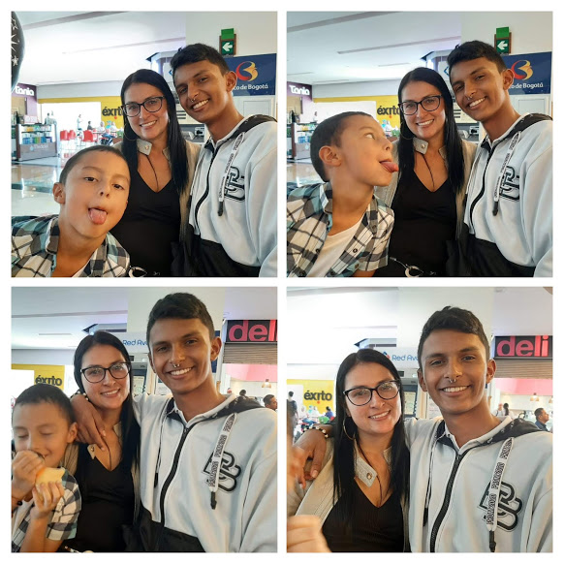
LA FAMILIA...
SOPORTE EMOCIONAL, ALIENTO DE VIDA. Diana Villa.

Slide 29
QUE SEA UN TIEMPO PARA AMARNOS CADA DÍA MÁS

